Slide 1
Matemática Financeira
Prof. Eric Sampaio

Slide 2
Agenda
Porcentagem
Acréscimo
Desconto
Juros Simples
Juros Composto
Exercício

Slide 3
Título e layout de conteúdo com gráfico

Slide 4
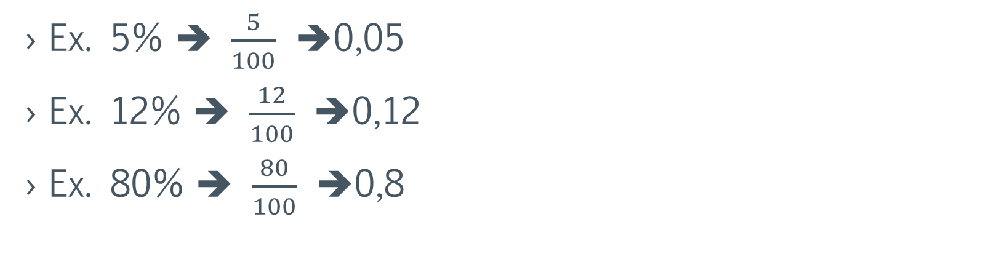
Porcentagem
A porcentagem é uma razão cujo o denominador é igual a 100.
Porcentagem ou percentagem é uma razão centesimal representada pelo símbolo % (por cento) usada para calcular descontos, acréscimo de preços, etc.
Ex. 5% ➔ $\frac{5}{100}$ ➔0,05
Ex. 12% ➔ $\frac{12}{100}$ ➔0,12
Ex. 80% ➔ $\frac{80}{100}$ ➔0,8

Slide 5
Acréscimo e Desconto
Acréscimo: é todo aumento sobre um valor inicial dado.
Desconto: É toda redução ou abatimento ou dedução de um valor inicial dado

Slide 6
Dois layouts de conteúdo com SmartArt
A
Tarefa 1
Tarefa 2
B
Tarefa 1
Tarefa 2
C
Tarefa 1
Tarefa 2
Primeiro marcador aqui
Segundo marcador aqui
Terceiro marcador aqui

Slide 7
Juros Simples

Slide 8
Juros Simples
Juros simples é uma remuneração dada a alguém pelo aplicação de seu capital em um determinando período.
A formula do juros Simples é apresentado pela seguinte fórmula:
J = C*i*t
E para cálculo do montante:
M = C + J
Então vamos conhecer essas variáveis envolvidas

Slide 9
Juros Simples
Em matemática financeira, para calcular os juros simples, antes precisaremos conhecer algumas variáveis:
C (Capital): Valor de uma quantia em dinheiro "na data zero", ou seja, no inicio de uma aplicação.
t(Tempo): Duração da aplicação
i(Taxa):Porcentagem envolvida
M(Montante): Soma do Capital mais o juros

Slide 10
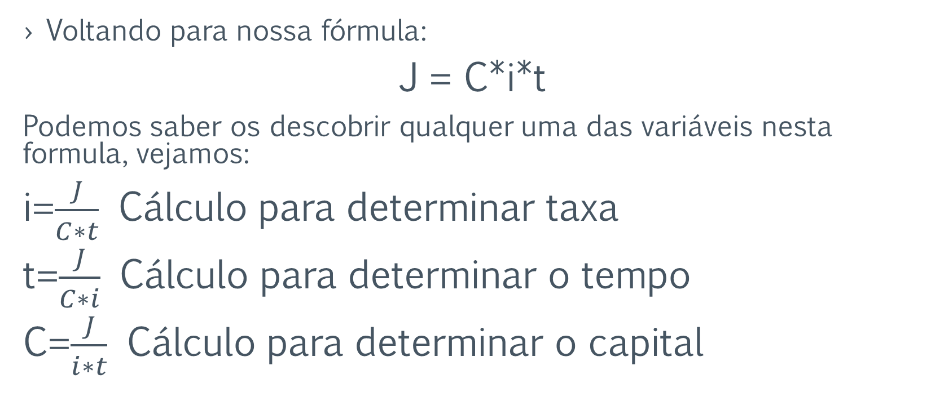
Juros Simples
Voltando para nossa fórmula:
J = C*i*t
Podemos saber os descobrir qualquer uma das variáveis nesta formula, vejamos:
i=$\frac{J}{C∗t}$ Cálculo para determinar taxa
t=$\frac{J}{C∗i}$ Cálculo para determinar o tempo
C=$\frac{J}{i∗t}$ Cálculo para determinar o capital

Slide 11
Exercícios
Qual o valor do juro correspondente a um empréstimo de R$ 3.200,00, pelo prazo de 18 meses, sabendo que a taxa cobrada é de 3% ao mês?
Qual o capital que, em quatro meses, rendeu R$ 11.520,00 de juros à taxa de 96% ao ano?
Durante quanto tempo ficou empregado um capital de R$ 45.000,00 que rendeu R$ 8.100,00 de juros, à taxa de 2% ao mês?
A que taxa mensal devo empregar um capital de R$ 10.000,00 para que, no fim de 2 meses renda R$ 2.000,00 de juros?

Slide 12
Exercícios
Qual o valor do juro correspondente a um empréstimo de R$ 3.200,00, pelo prazo de 18 meses, sabendo que a taxa cobrada é de 3% ao mês? R$1.728,00
Qual o capital que, em quatro meses, rendeu R$ 11.520,00 de juros à taxa de 96% ao ano?
R$36000,00
Durante quanto tempo ficou empregado um capital de R$ 45.000,00 que rendeu R$ 8.100,00 de juros, à taxa de 2% ao mês? 9 meses
A que taxa mensal devo empregar um capital de R$ 10.000,00 para que, no fim de 2 meses renda R$ 2.000,00 de juros? 10%

Slide 13
Juros Composto

Slide 14
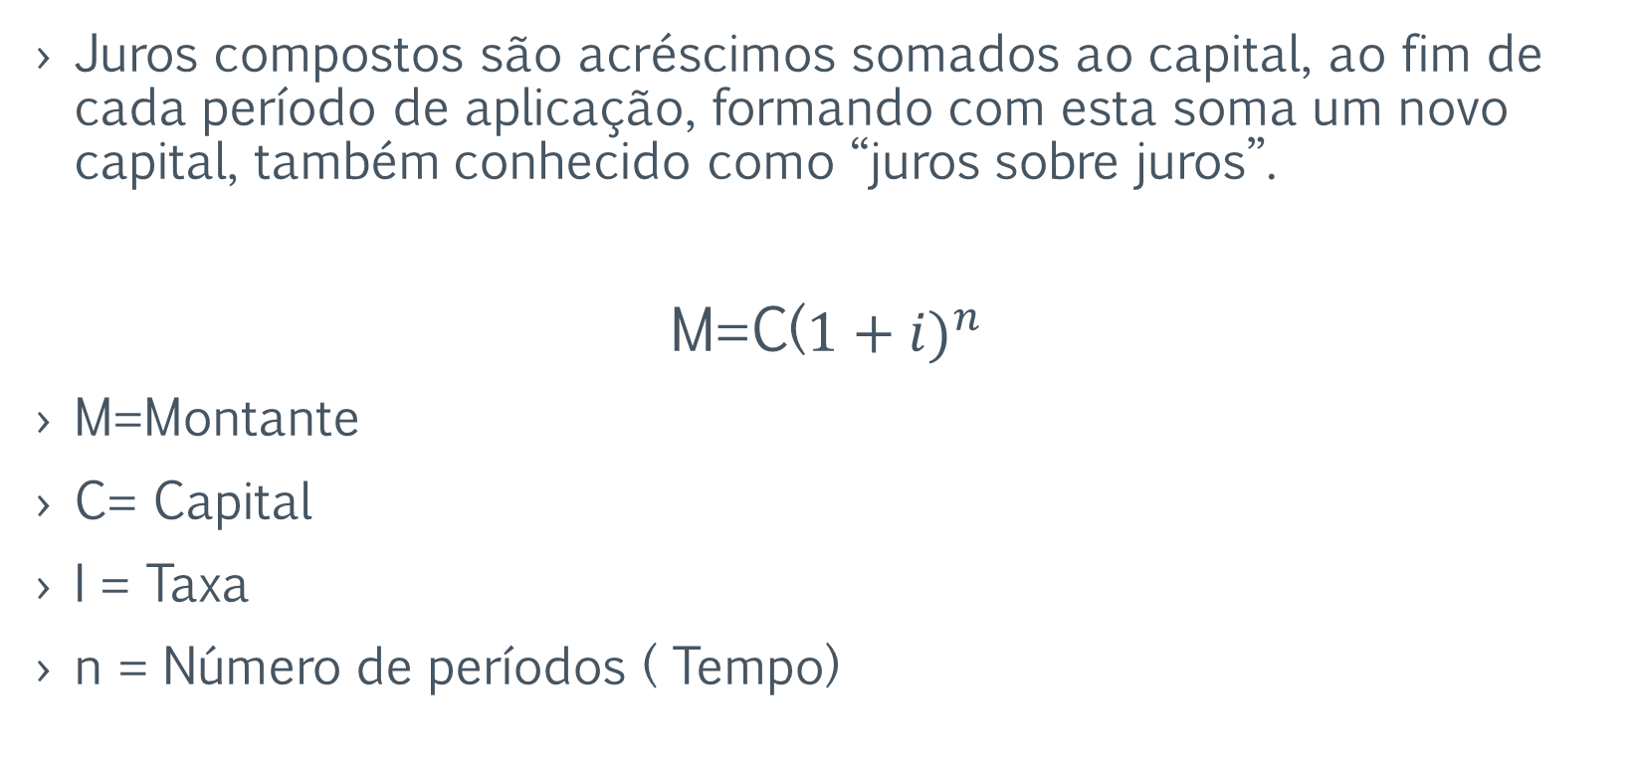
Juros Composto
Juros compostos são acréscimos somados ao capital, ao fim de cada período de aplicação, formando com esta soma um novo capital, também conhecido como “juros sobre juros”.
M=C(${1+i)}^{n}$
M=Montante
C= Capital
I = Taxa
n = Número de períodos ( Tempo)

Slide 15
Adicionar título de slide – 3

Slide 17
Adicionar título de slide – 4

Slide 18
Adicionar título de slide – 5

